Slide 1
НАЗВАНИЕ ВЫСТУПЛЕНИЯ
Докладчик:

Slide 2
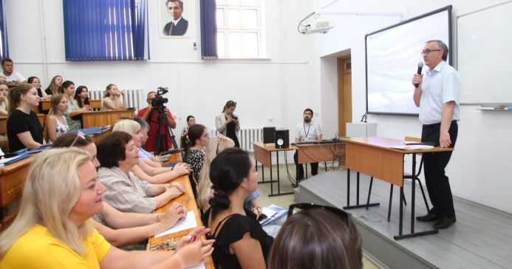
ПРИМЕР ОФОРМЛЕНИЯ ЗАГОЛОВКА
НАЗВАНИЕ ДОКЛАДА/ ТЕМА ВЫСТУПЛЕНИЯ/ПОДРАЗДЕЛЕНИЕ
Пример оформления основного текста и выделения в нем каких-то важных частей: цифр, названий и т.д.
ПРИМЕР ОФОРМЛЕНИЯ ДИАГРАММЫ
ПРИМЕР ОФОРМЛЕНИЯ ФОТО. Важно сохранять пропорции и ровные углы. Тень – по желанию, но если используем, то на всех фото в одной презентации
~ 200 пример оформления выносок с цифрами

Slide 3
ПРИМЕР ОФОРМЛЕНИЯ СПИСКА
НАЗВАНИЕ ДОКЛАДА/ ТЕМА ВЫСТУПЛЕНИЯ/ПОДРАЗДЕЛЕНИЕ
Список с уточнением
Простой список
Новая электронная компонентная база отечественного приборостроения: радиационностойкие наноразмерные магнитоэлектрические чипы
Новый материал для электромобилей и гибкой электроники на основе графена и углеродных нанотрубок для суперконденсаторов большой емкости
Новый материал для связи 5G: поглощающий композит из кремния и алюминия на гибких носителях
Диагностические экспресс-системы определения биомаркеров в крови человека и других биологически значимых соединений
Новые материалы для энергетики: электроактивный композит для литий-ионного аккумулятора
Улучшенные материалы для экономически выгодных проточных батарей и редокс-систем
Высокочистые прецизионные сплавы в машиностроении
Мембранные водоупорные материалы для легкой промышленности

